Slide 1
아고다(Agoda)
AI기반 서비스 개선
202104137 김가을

Slide 2
목차
table of contents
1
서론: 주제와 목적
2
유사 AI 서비스
3
사용자 경험 분석 및 개선사항
4
디자인씽킹 프로세스 적용
5
결론

Slide 3
1
서론: 주제와 목적

Slide 4
Part 1
서론: 주제와 목적
현대 사회에서 여행은 개인의 라이프스타일과 밀접한 필수 활동으로 자리 잡음
여행의 중요성 증가
인터넷과 모바일 기술 발전으로 여행 계획 및 예약이 간편해졌으며 아고다는 대표적인 글로벌 여행 플랫폼으로 주목받음
디지털 플랫폼의 역할
예약 후 가격 변동으로 인한 신뢰도 저하
개인화된 추천 서비스 부족
일정 관리 및 돌발 상황 대처 기능 미흡
사용자 불편 요소

Slide 5
Part 1
서론: 주제와 목적
사용자 신뢰 확보
일정 관리 편리성
가격 변동 실시간 모니터링 및 보상/알림 시스템 제공
예약한 숙소와 항공권을 통합 관리하고 실시간 대응 도구 제공
사용자 만족도&충성도 증대
플랫폼 경쟁력 강화 및 수익성 향상
개인화된 추천
실시간 대처 기능
AI를 활용한 선호도 기반 맞춤형 서비스 제공
돌발 상황에 신속히 대응하는 모니터링 및 알림 시스템 구축

Slide 6
2
유사 AI 서비스

Slide 7



Part 2
유사 AI 서비스
여행 일정 자동 통합 및 주요 관광지 정보 제공
예약 정보 기반 간편한 일정 관리
개인화된 추천 부족 및 실시간 대처 기능 미비
AI기반 고도화 서비스 부재
유니크한 숙소와 현지 중심 체험 활동 제공
사용자에게 독창적인 여행 경험 제공
일정 관리 및 항공권 통합 부족
가격 변동 보증 및 신뢰 기능 부재
다양한 항공권, 호텔, 렌터카 가격 비교 및 투명성 제공
유연한 일정과 저렴한 옵션 탐색 기능
예약 이후 일정 관리 및 개인화 추천 기능 부족
사용자 여정 전체를 지원하지 못함

Slide 8
Part 2
유사 AI 서비스
AI 기술과 개인화 서비스의 중요성을 강조
일정 관리와 통합 서비스 제공의 필요성
AI를 활용한 초개인화 및 통합 관리 서비스의 필요성

Slide 9
3
사용자 경험 분석
및 개선사항

Slide 10
Part 3
사용자 경험 분석 및 개선사항
가격 변동 문제
여행 목적 반영 부족
‘최저가 보장‘ 정책의 번거로운 절차로 사용자 불만 증가
실시간 가격 추적 및 자동 차액 보상 기능 부족
출장, 가족 여행 등 다양한 목적에 맞춘 숙소 및 옵션 추천 미흡
사용자 선호도를 반영하지 못하는 범용적 추천 시스템
>>
일정 관리의 복잡성
실시간 대응 부족
예약 이후 숙소, 항공권, 교통 수단의 통합 관리 기능 부재
개별 정보 통합 및 일정 확인 과정의 비효율성
돌발 상황(항공 지연, 예약 변경 등)에 대한 실시간 대처 기능 미흡
긴급 상황에서 자동 대안 제시 시스템 부족
>>
>>

Slide 11
Part 3
사용자 경험 분석 및 개선사항
개선사항 | 내용
가격 보증 시스템 도입 | 가격 변동 시 자동 보상으로 사용자 신뢰 확보
여행 목적 기반 추천 | AI로 맞춤형 숙소, 교통, 일정 패키지 제공
통합 일정 관리 기능 | 예약 정보를 통합 관리하고 캘린더와 자동 동기화
실시간 대안 제시 | 돌발 상황 시 AI 기반 대체 옵션 즉시 제공

Slide 12
4
디자인씽킹
프로세스 적용

Slide 13


Part 4
디자인씽킹 프로세스 적용: 공감
가격 변동에 대한 불안
맞춤형 추천 부족
항공편, 숙소, 교통이 따로 관리되는 것에 대한 일정 관리의 번거로움

Slide 14
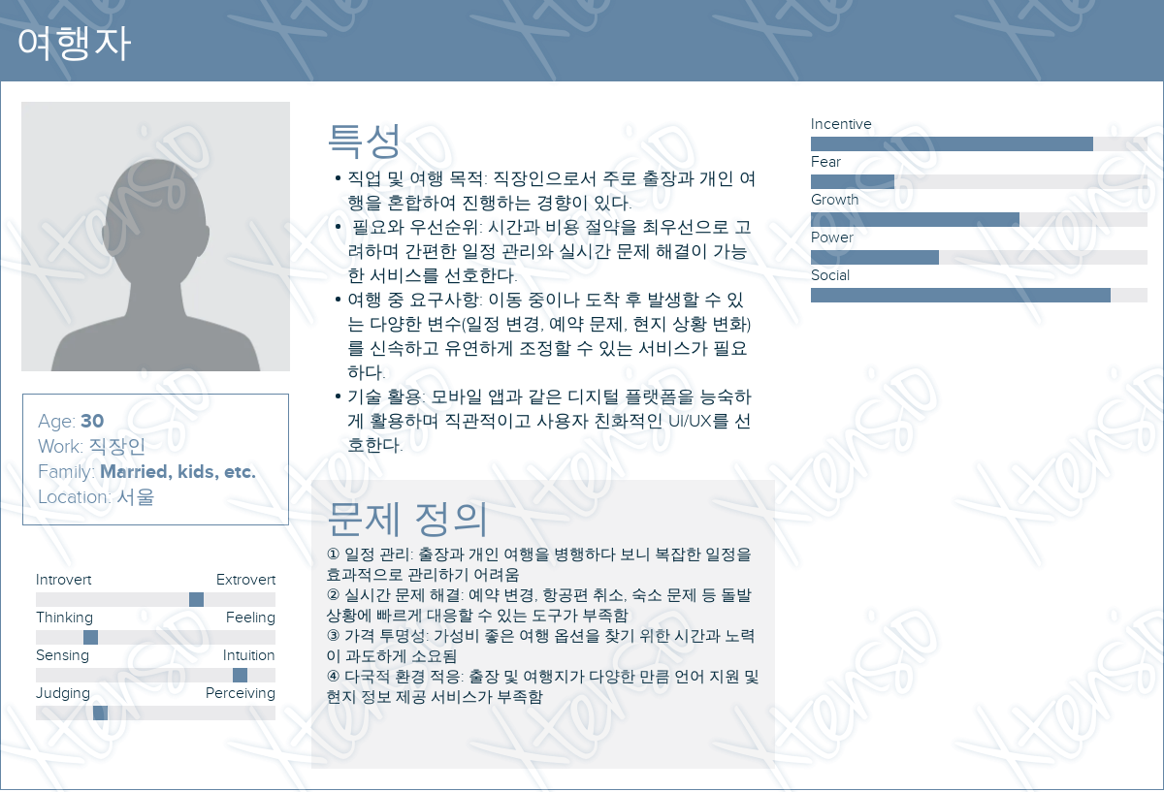
Part 4
디자인씽킹 프로세스 적용: 정의
아고다 서비스 개선을 위해 주요 사용자 페르소나를 정의

Slide 15
Part 4
디자인씽킹 프로세스 적용: 아이디어화
사용자 신뢰도↑
여행: 독창적 경험 제공 숙소
추천 시스템 편의성↑
차액 자동 환급
가격 변동 실시간 감지
출장: 업무 공간/wi-Fi 우수 숙소
사용자 중심
아이디어 도출
항공, 숙소예약 통합 관리
날씨 변화 반영
캘린더 연동
교통 혼잡 대체 경로 제공
일정 변경 알림
유연한 여행 경험 제공

Slide 16
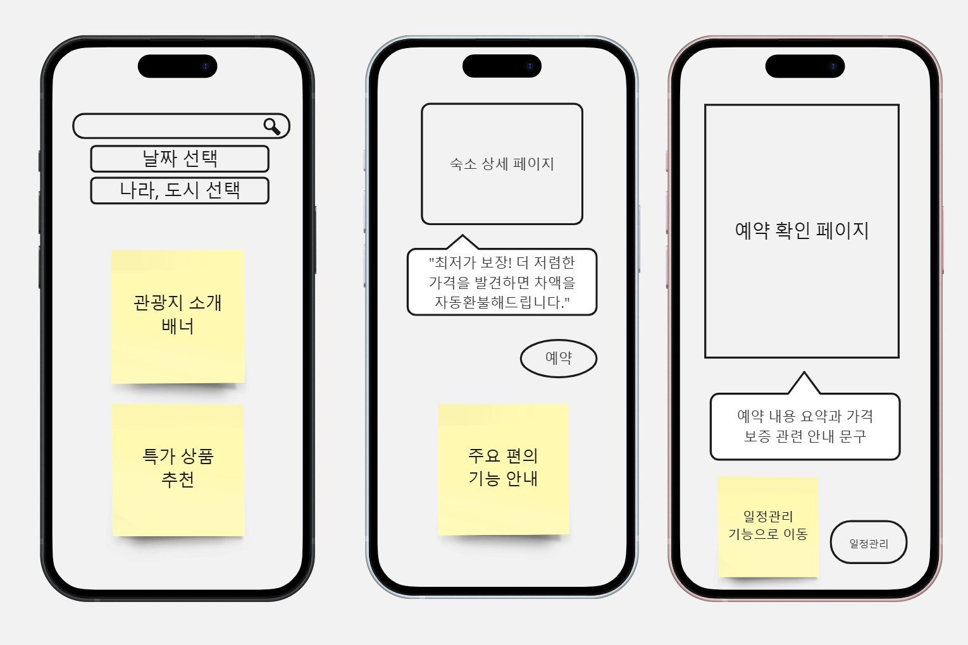
Part 4
디자인씽킹 프로세스 적용: 프로토타입
아고다 서비스 개선을 위한 사용자 요구 반영 솔루션

Slide 17
Part 4
디자인씽킹 프로세스 적용: 테스트
테스트 관점 | 내용
Desirable | 추천 및 일정 관리 기능의 편의성·만족도 평가 사용자 요구 분석으로 개선점 도출
Feasible | AI 알고리즘 성능 및 기술적 과제 점검 추천 정확도·가격 변화 감지 신속성 테스트
Viable | 사용자 만족도 및 재이용률 향상 가능성 분석 기능 추가 긍정적 효과 예측
개선 방향 설정 및 초기 단계 검증 완료
향후 사용자 테스트로 추가 최적화

Slide 18
5
결론

Slide 19
요약 | 주요 개선사항
여행 목적·사용자 데이터 기반 맞춤형 추천
가격 보증 기능
개인화 추천 시스템
통합 일정 관리 기능
예약 후 최저가 보장 및 자동 환급
예약 정보 통합 및 실시간 변경 대처 지원

Slide 20
Part 5
결론
기대 효과
사용자 시간, 비용 절약 및 유연한 여행 지원
서비스 차별화로 경쟁력 강화, 사용자 만족도 및 재이용률 향상

